Slide 1
স্বাগতম

Slide 2
আমার পরিচিতি মোহাম্মদ রফিকুল ইসলাম ইন্সট্রাক্টর( গণিত) টাঙ্গাইল টেকনিক্যাল স্কুল ও কলেজ

Slide 3
দশম শ্রেণী বিষয়ঃগণিত

Slide 4
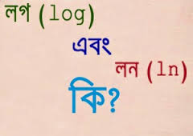
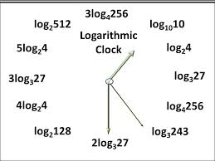
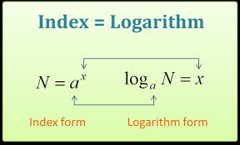
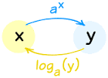

Slide 7
আজকের পাঠের বিষয় - লগারিদম (লগ)

Slide 8
যদি হয় তবে কে ভিত্তিক লগ বলে । লিখা হয় . লগ দুই প্রকার । যেমনঃ ভিত্তিক লগ ও ভিত্তিক লগ ।

Slide 9
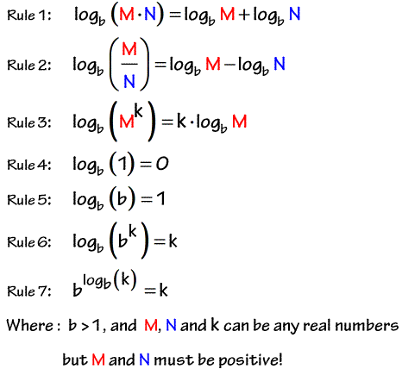
লগের সূত্রাবলী

Slide 10
শিখন ফল
এই পাঠ শেষে শিক্ষার্থীরা-------------
লগ কি তা বলতে পারবে ।
লগ কে সূচকের মাধ্যমে প্রকাশ করতে পারবে ।
লগের বৈশিষ্ট বলতে ও লিখতে পারবে ।

Slide 11
দলীয় কাজ
দেখাও যেএককের লগ শুন্য হয় ।
দেখাও যে

Slide 12
মূল্যায়ন
১। লগ কাকে বলে ?
২। এর মান কত ?

Slide 13
বাড়ীর কাজ
দেখাও যে দুইটি সংখ্যার গুনফলের লগের মান উহাদের আলাদা যোগফলের লগের মানের সমান ।
দেখাও যে দুইটি সংখ্যার ভাগ ফলের লগের মান উহা আলাদা বিযোগফলের লগের মানের সমান ।

Slide 14
ধন্যবাদ

